Slide 1



Shenzhen Anke
High-tech Co.,Ltd
Présentation de la Société

Slide 2


Vue d’Ensemble de l’Entreprise
Traiblazer Médical Chinois et Pionnier Depuis 1986e
Leader chinois des technologies de l’IRM et de la CT
Spécialisé dans la tomodensitométrie, l’IRM,la série de radiographies à rayons X,
la tomodensitométrie dentaire et la recherche et le développement, la production, les ventes et les services techniques d’équipements de traitement mini-invasifs.
Les exportations de gros équipements d’imagerie médicale se sont classées parmi les trois premières pendant six années consécutives.
A servi 15000+ clients finaux dans le monde entier.

Slide 3

Milestones et Histoire de l’Innovation
Lancement Nouveau scanner CT ANATOM A200
Ongoing…
Lancement de la version ouverte de l’IRM supraconductrice – SuperMark 0.5T
2021
Multispirale à 128 Coupes CT - ANATOM 128
2019
2022
2020
Lancement CT Multi-DOP en forme de O
Lancement du haut de gamme CT-DENTOM dentaire
2017
Lancement de la 256 CT ANATOM S800 multi-coupes
2018
Lancement la Système de mammographie numérique de la Chine
2015
Lancement de la première CT montée sur véhicule en Chine
2016
2012
Lancement de la plateforme de ANATOM Précision
Le premier système de navigation neurochirurgical de Chine
2014
La 3ème génération
1.5T IRM-SuperMark supraconductrice 1.5T
1999
2009
Première IRM supraconductrice de Chine 0.6T
Le premier Mobile CT de Chine
1998
1992
La Premier CT
en spirale de Chine
1989
Première IRM ASP-015 de Chine
Notes:
The development history of Anke is epitome of the development history of the medical device industry in Shenzhen
The development process of Anke MRI represents the development history of China's magnetic resonance industry
Has created several China’ first in the field of large medical equipment.
More than 40 products and technologies have filled the gaps at home and abroad.

Slide 4
Distribution Industrielle à l’Echelle Mondiale
1 Siège
1 Centre R&D
2 Filiales
9 Filiales à Venir
Filiale en Italie
À venir
Filiale
au Kazakhstan
Filiale en
Mexique À venir
Filiale au Maroc À venir
Filiale
en Égypte
Filiale de Nanjing, Centre de R&D
Shenzhen , Siège
Filiale au Nigeria
À venir
Filiale en
Vietnam À venir
Filiale aux Philippines
À venir
Filiale en
Colombie À venir
Filiale en
Pérou À venir
Filiale en Afrique du Sud
À venir

Slide 5
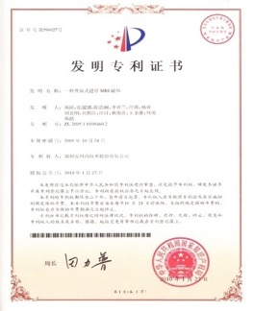
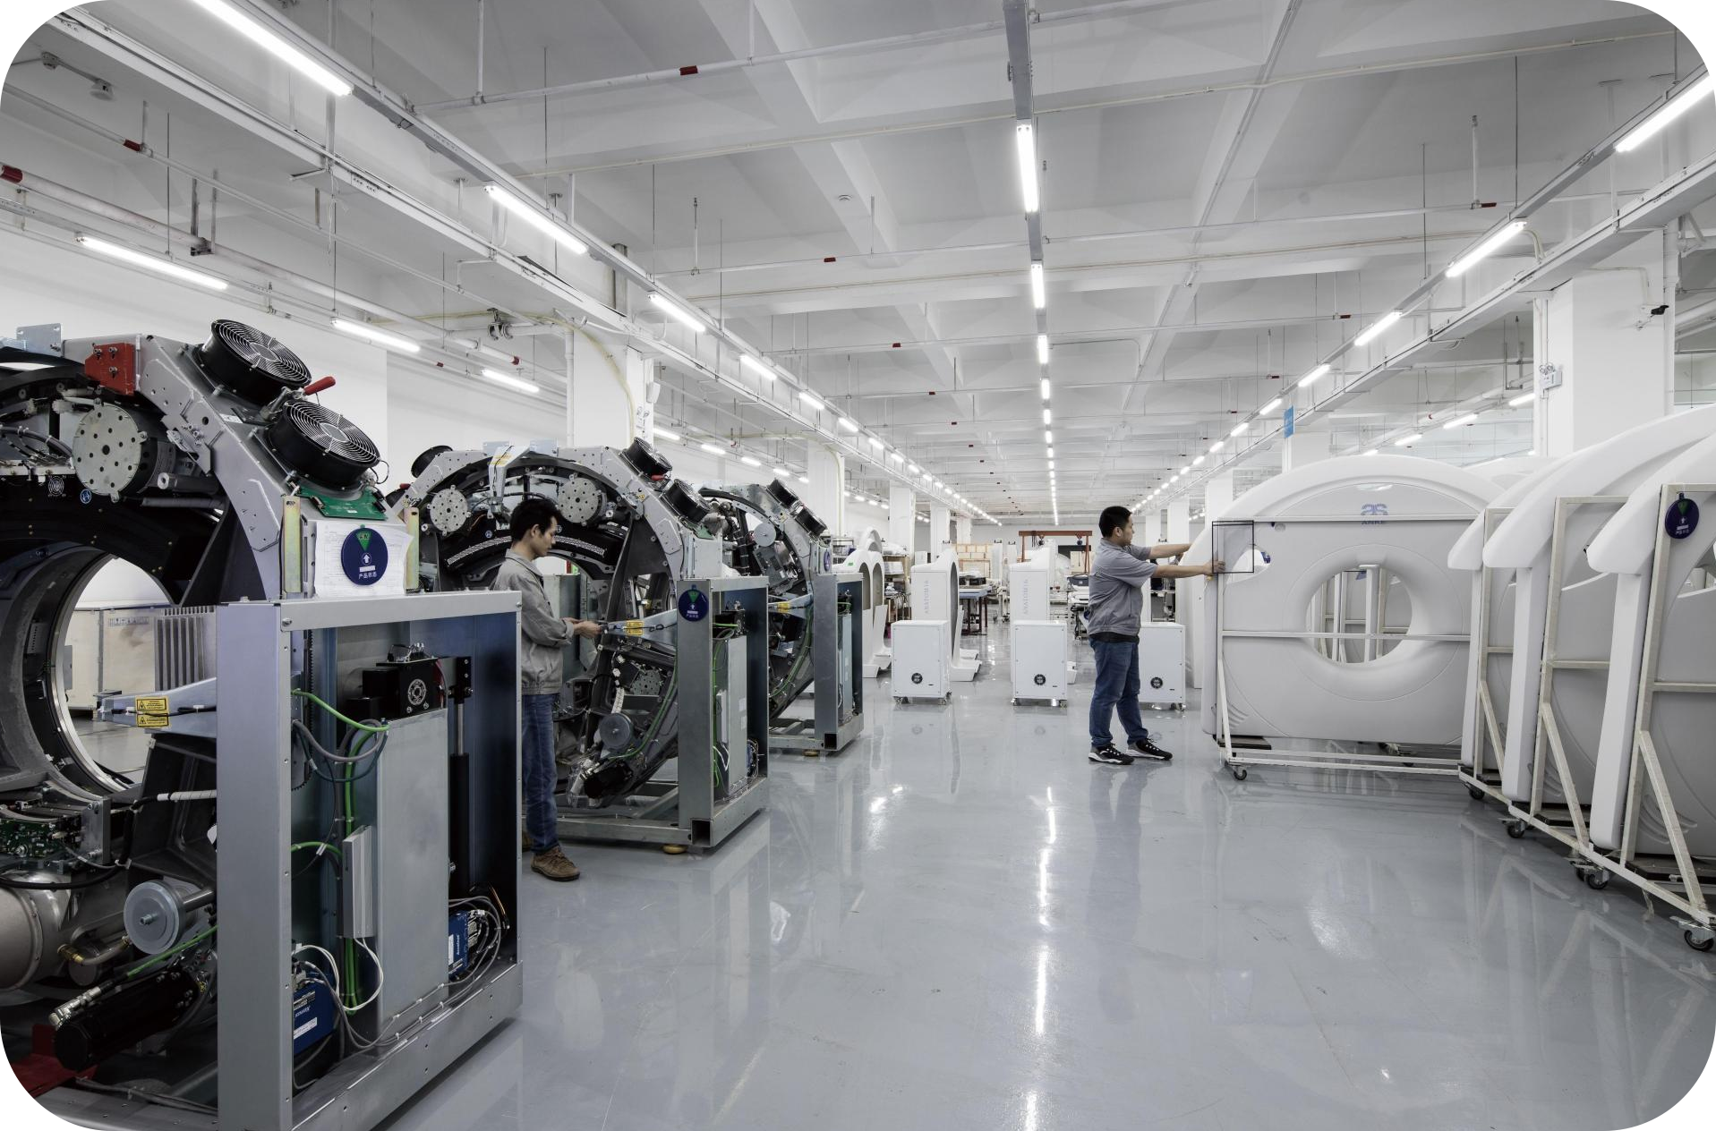




Qualifications & Puissance R&D
Enregistré et certifié par de nombreuses institutions médicales faisant autorité dans le monde entier.
60+
300+
Pays enregistrés
et Régions
Membres R&D
200+
900+
Brevets intellectuels
Employés de l’entreprise

Slide 6
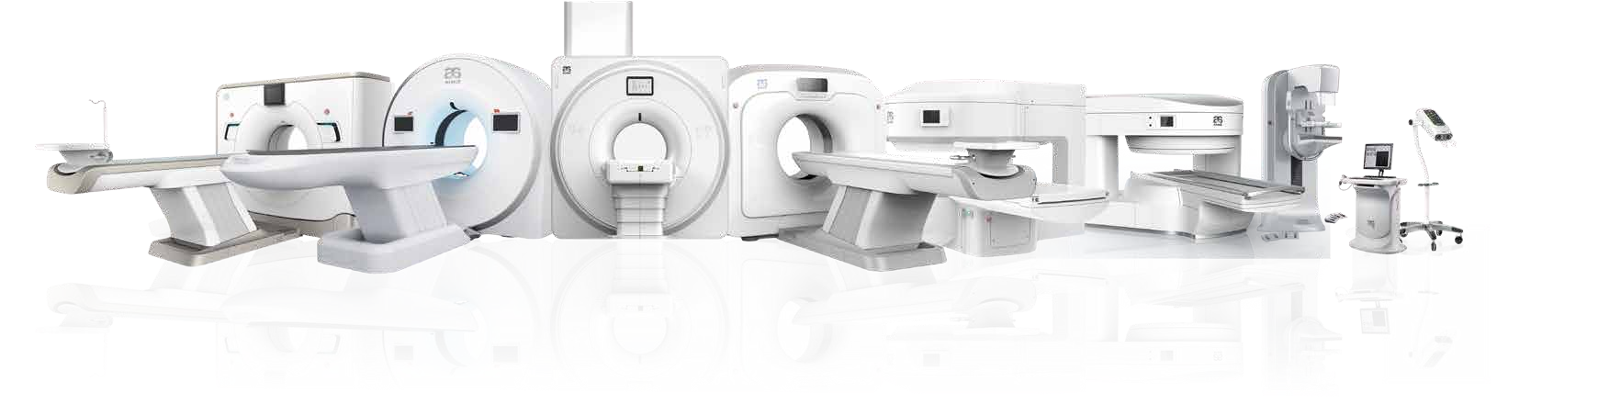




Solutions de Santé Complètes
Séries IRM
Séries CT
Séries Rayon X
Injecteurs

Slide 7
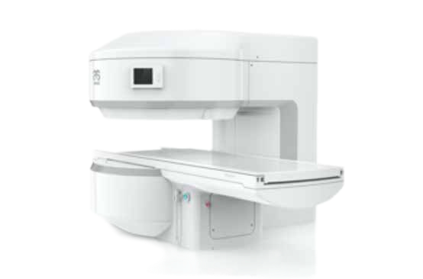
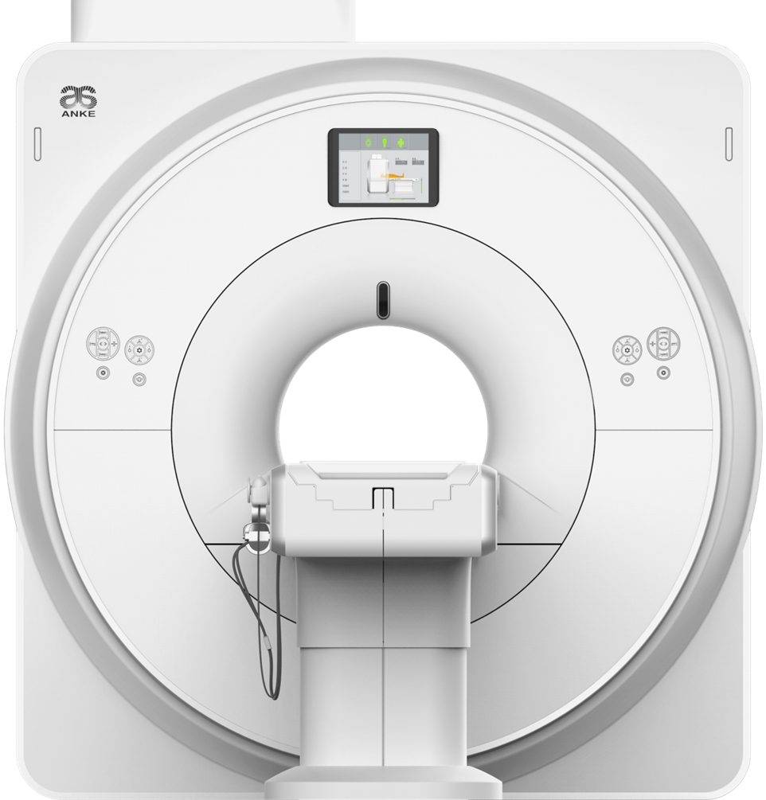
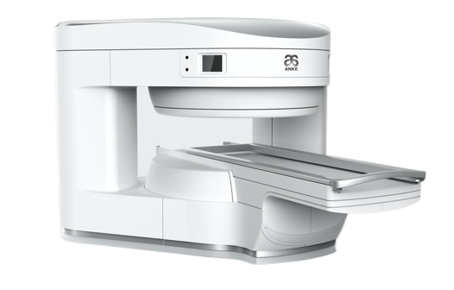
Séries IRM
OPENMARK III &4000
Un petit pas vers le succès
OPENMARK 5000
IRM permanente haut de gamme
SuperMark 1.5T
IA combinée et Iso-matricielle IRM

Slide 8
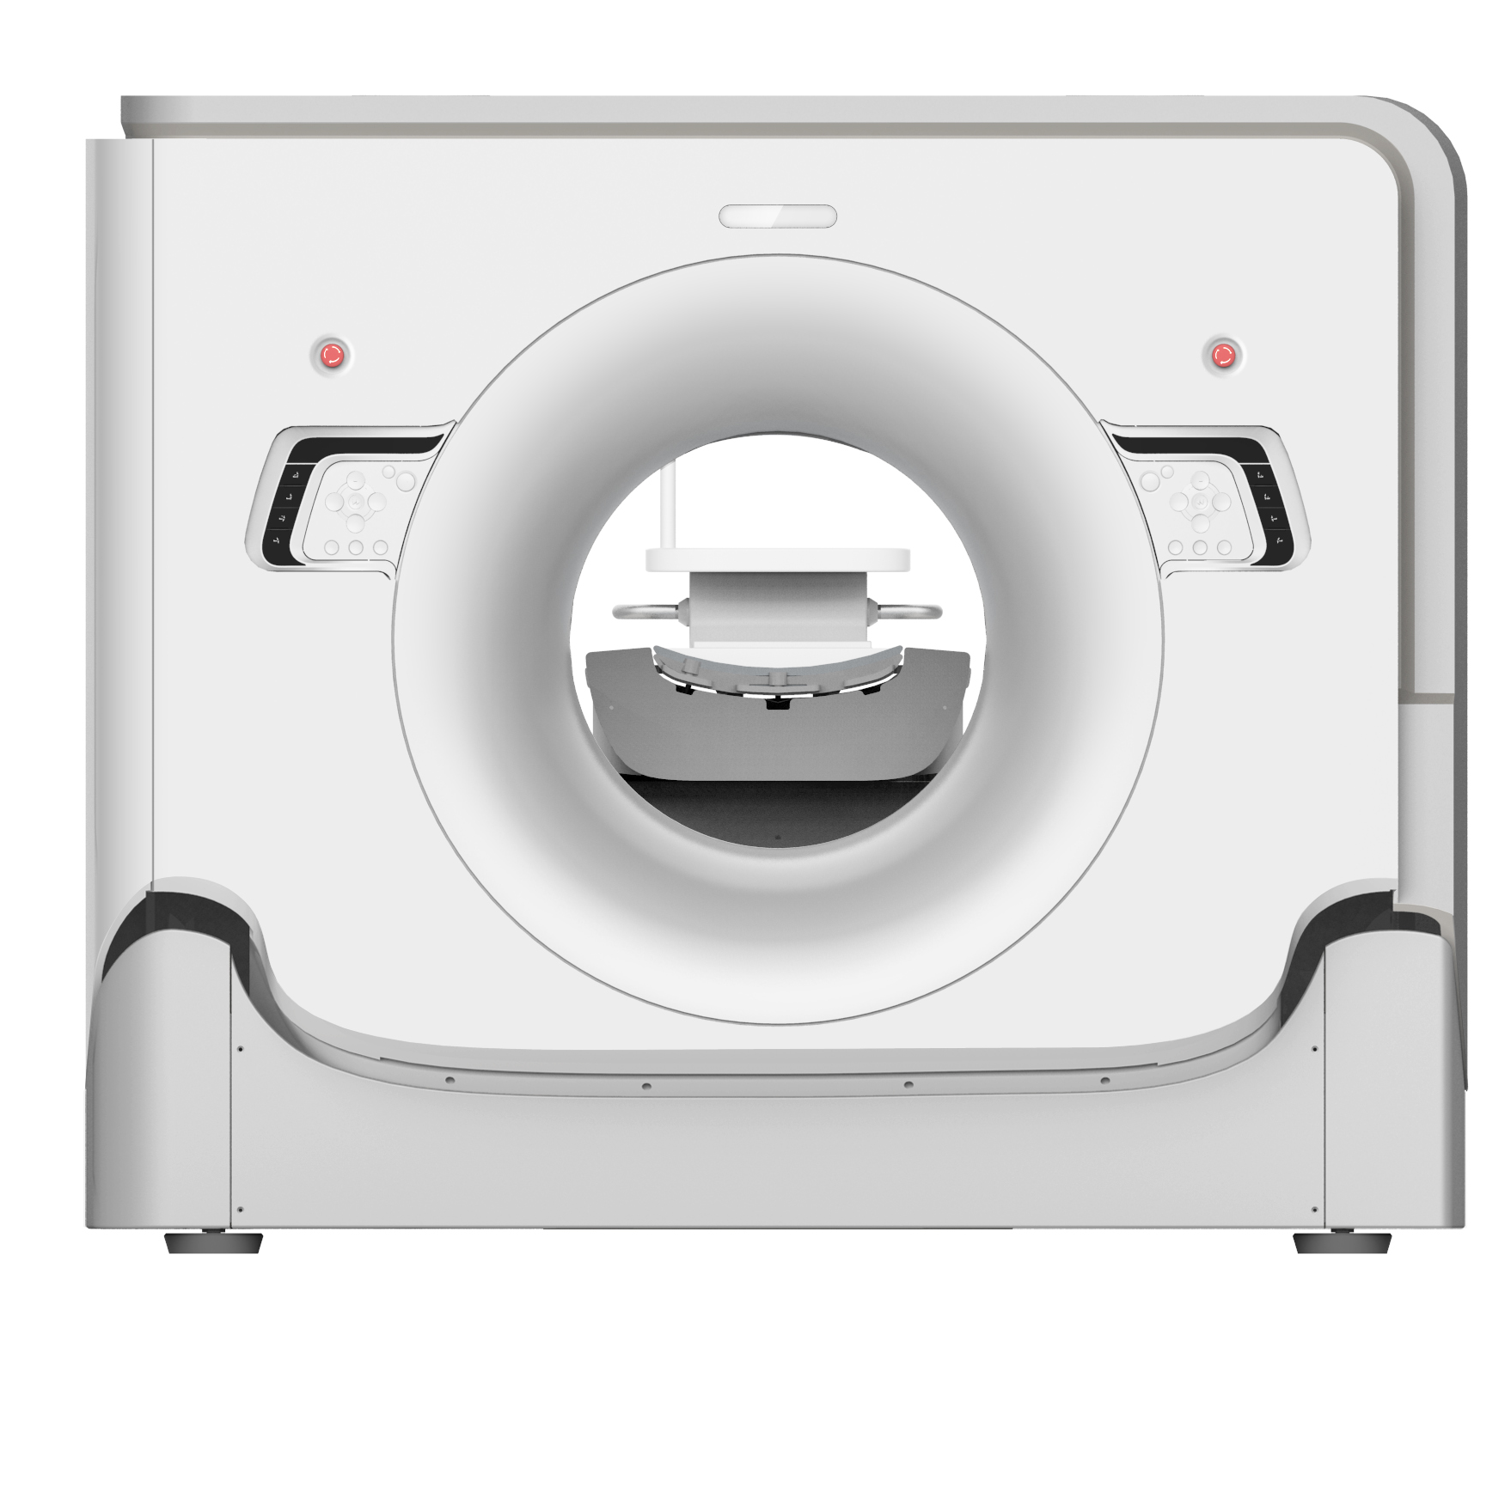
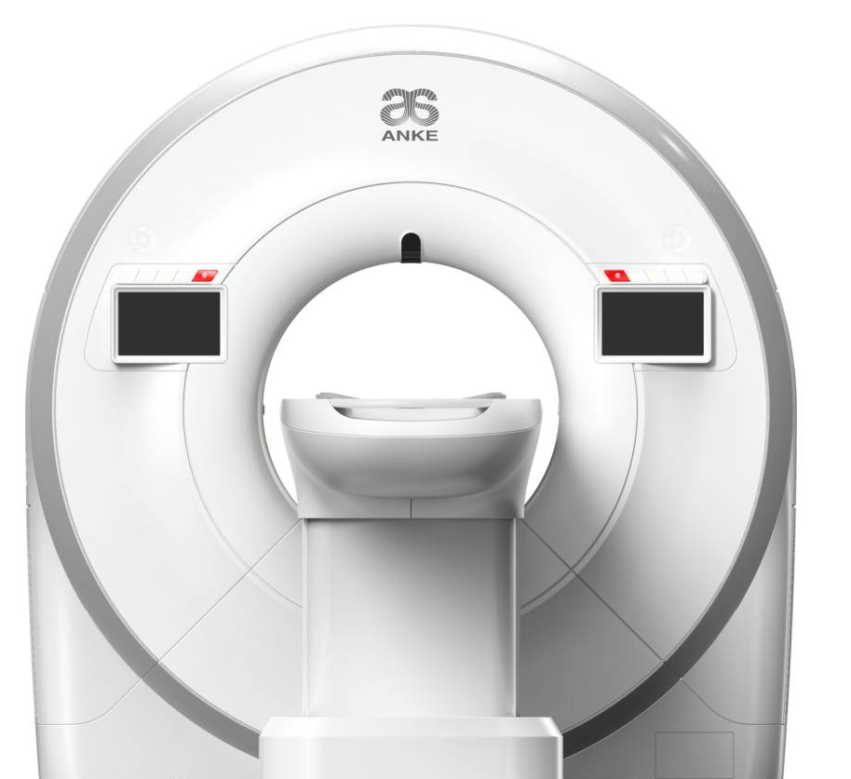
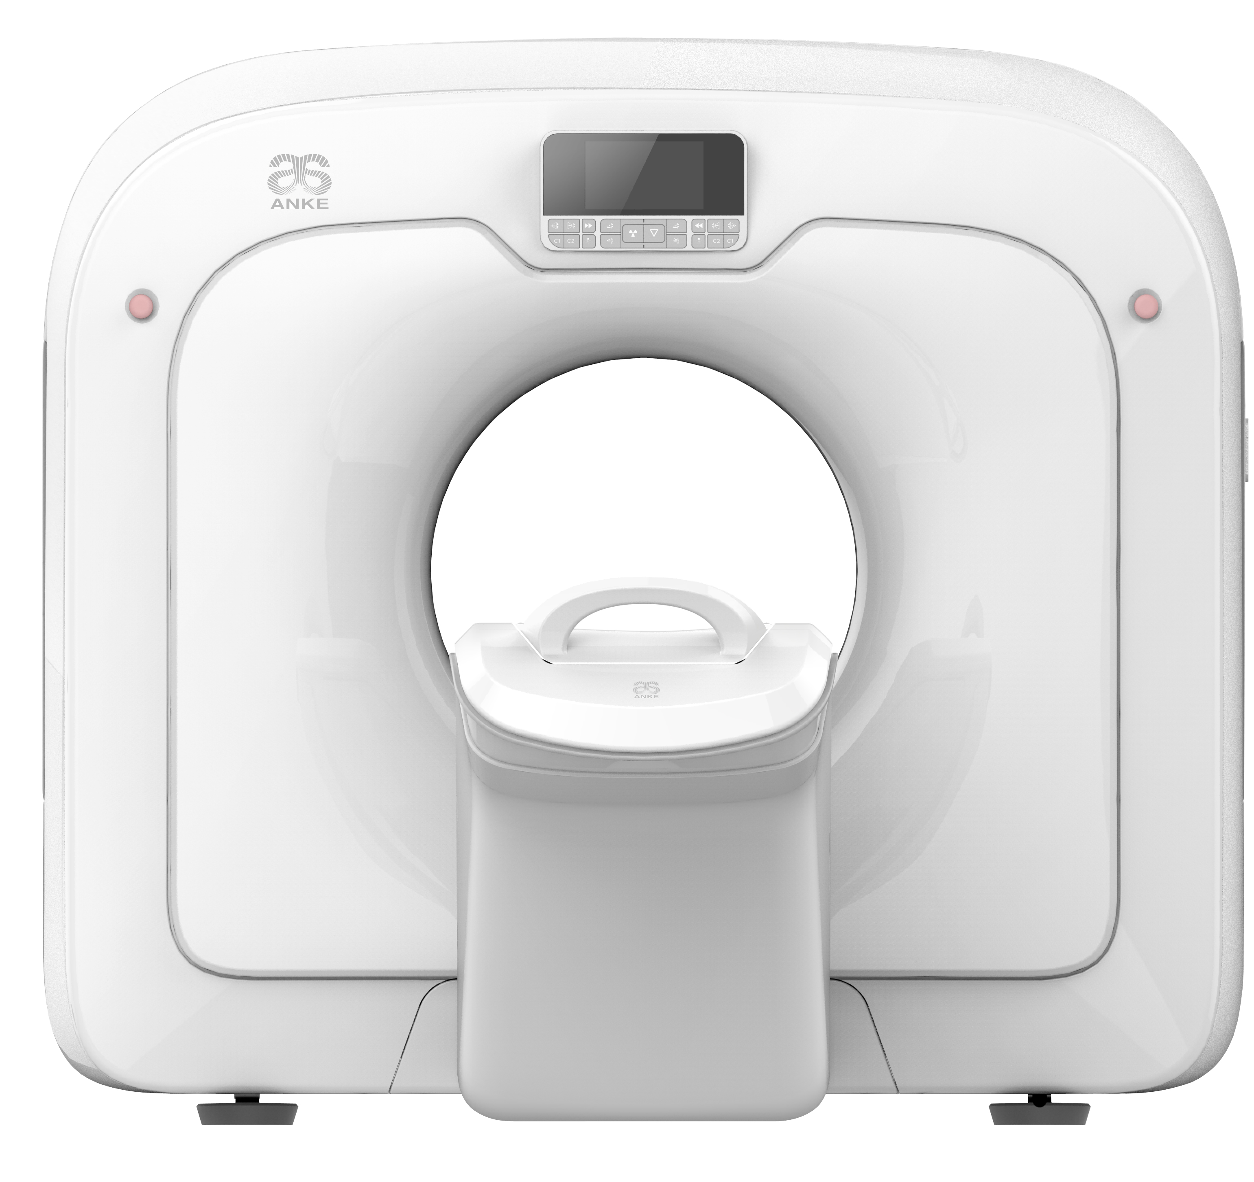
Séries CT
A&C séries
P séries
S séries
32-256
Coupes
Des performances impressionnantes à la hauteur de votre exploit
Une précision au-delà de votre forme
CT intelligente du spectre du corps entier basée sur l’IA
ANATOM A200
ANATOM C201
ANATOM C210
ANATOM 64 Clarity
ANATOM Precision
ANATOM P428
ANATOM S400
ANATOM S800

Slide 9
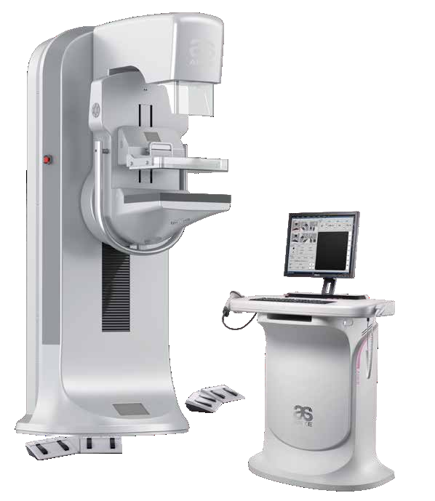
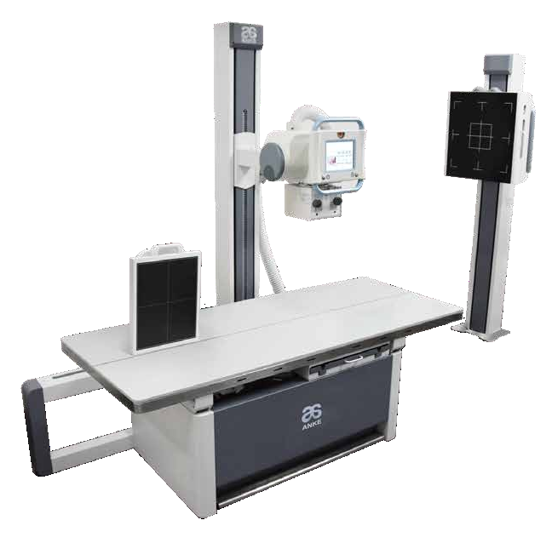
Séries Rayon X
Système Mammographie
Système Radiographie Numérique
ASR-4000E
ASR-6850P

Slide 10
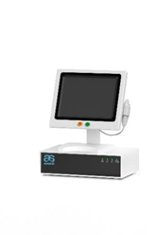
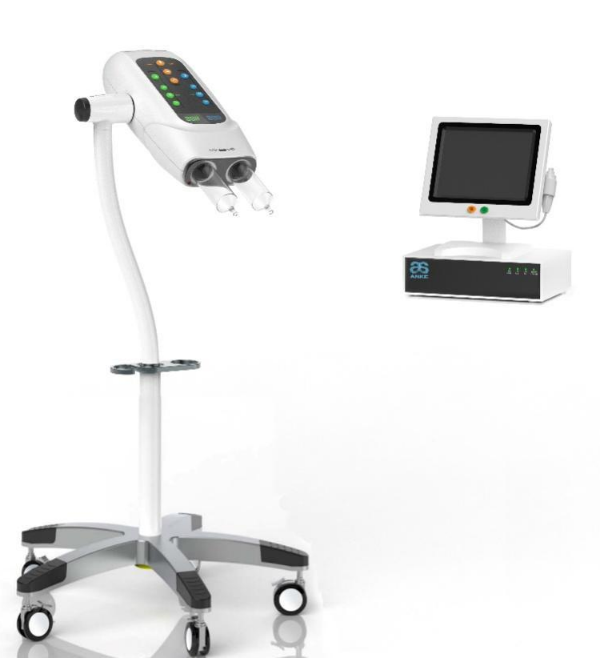
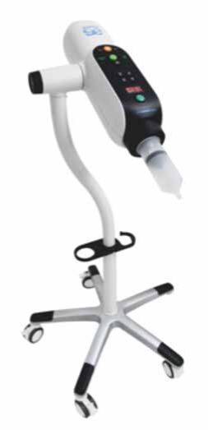
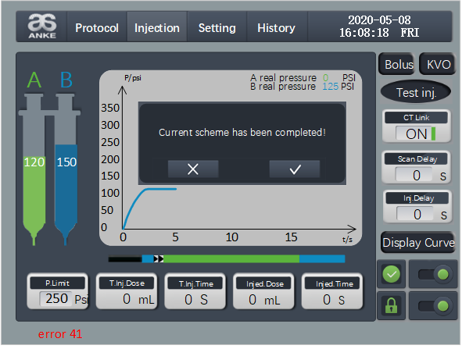
Injecteurs Haute Pression
ASA-200E
ASA-300P

Slide 11

Support de Service Mondial
24/7 Support en ligne.
Entrepôt local et équipe de service.
200+ Ingénieurs de service à
l’échelle mondiale.
Complet
Professionnel
Efficace
Réduction des coûts
Maximiser les avantages sociaux et économiques des appareils

Slide 12

Présence Mondiale et Installations
Installations à l’Echelle Mondiale
Russia
Germany
Kazakhstan
70+ Pays/régions
Portugal
Italy
Ukraine
Uzbekistan
Romania
Bulgaria
Turkey
Algeria
Egypt
Dubai
Pakistan
3500+ IRM
Dominica
Bangladesh
Vietnam
Mexico
Mauritania
South Sudan
Yemen
India
Myanmar
Philippines
Venezuela
Cote d’lvoire
Nigeria
Ethiopia
Ghana
Maldives
Singapore
Colombia
Cameroon
Kenya
Indonesia
Gabon
Rwanda
3700+ CT
Peru
Brazil
Tanzania
Angola
Mozambique
Zimbabwe
South Africa
Argentina
3800+ Rayon X

Slide 13
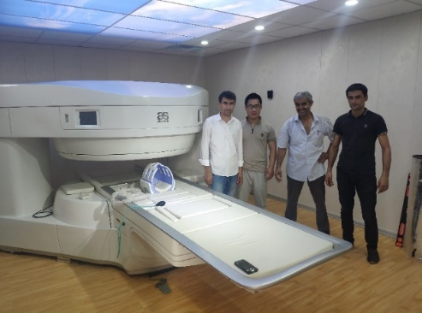
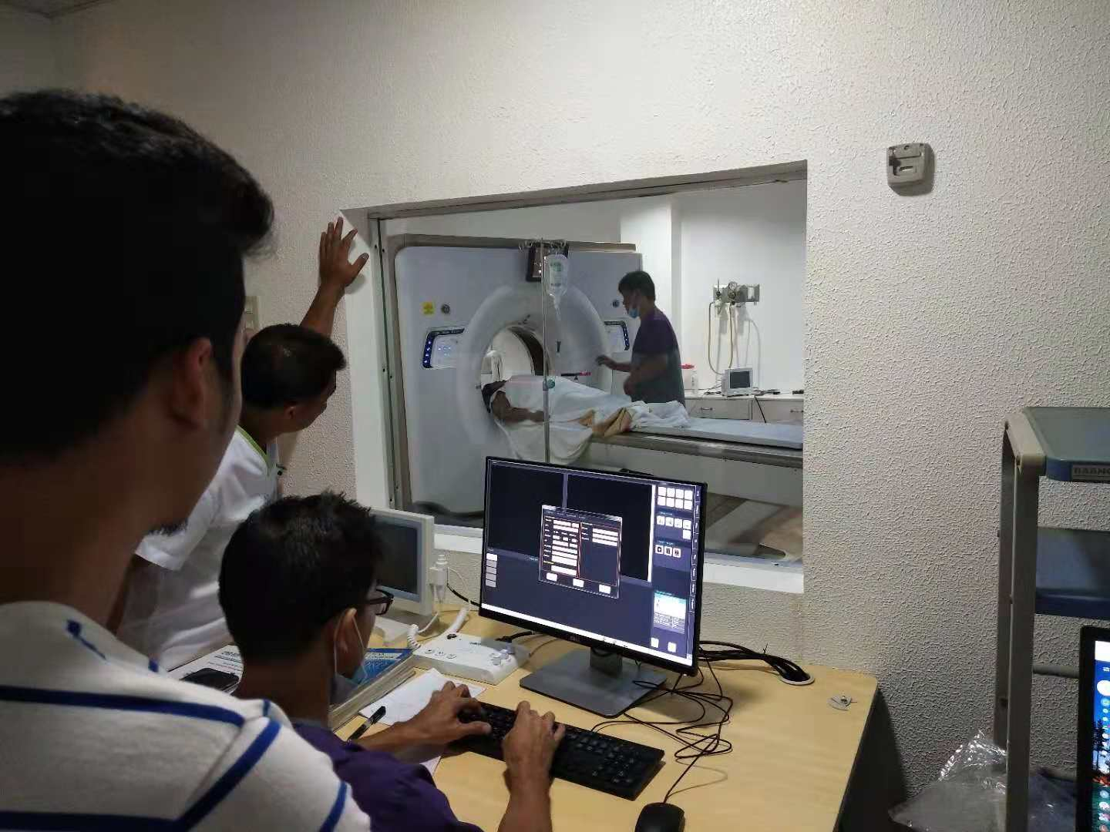
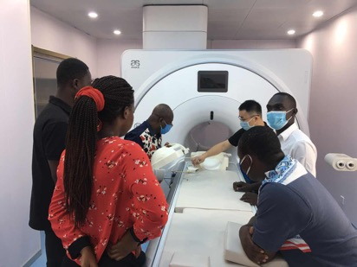
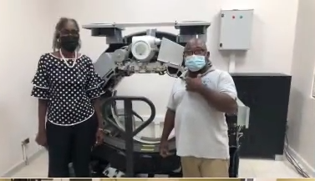
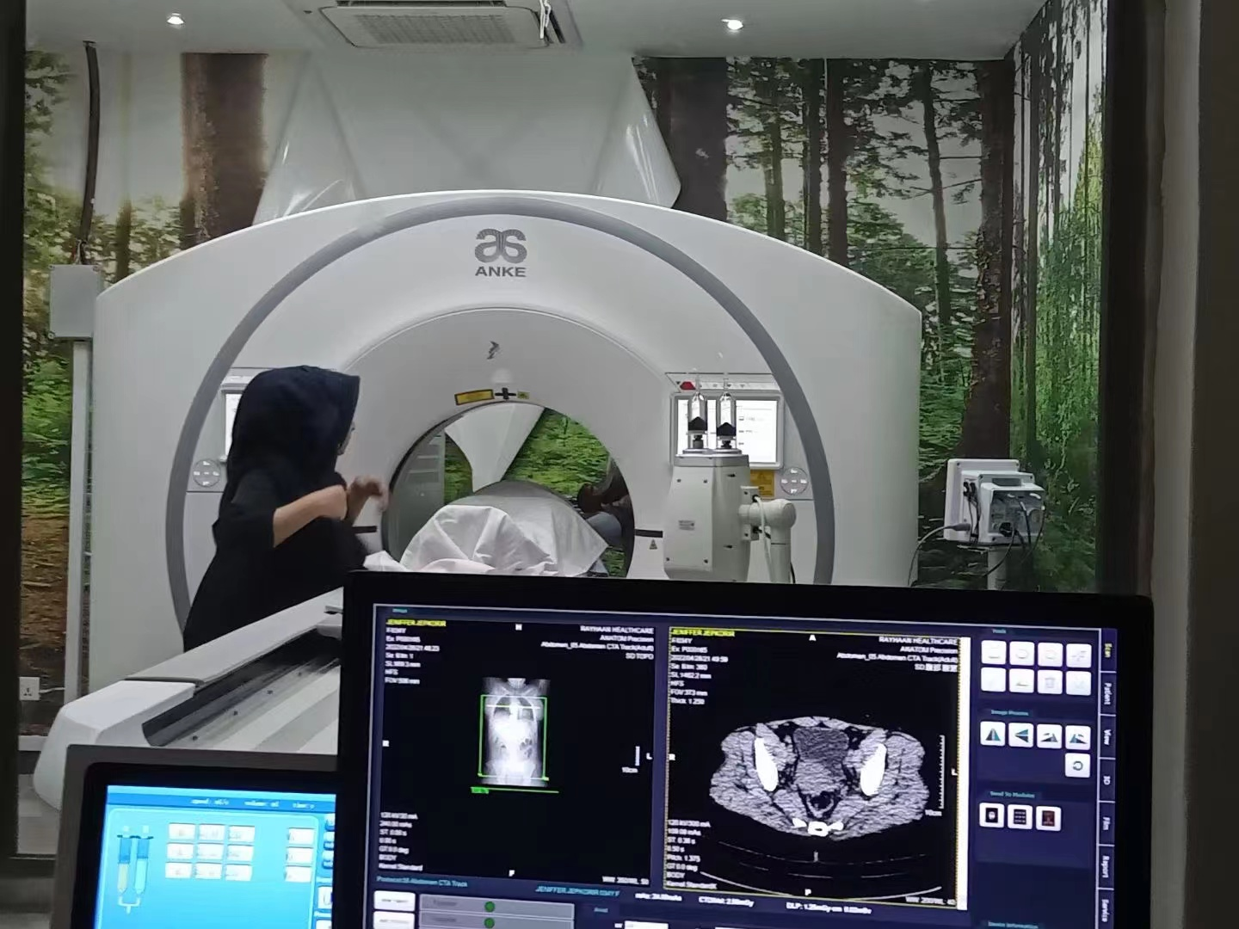
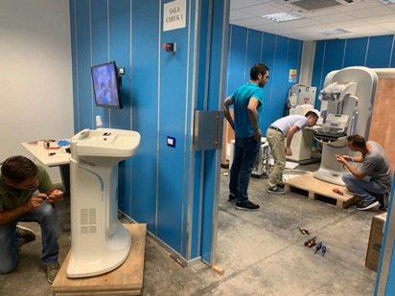
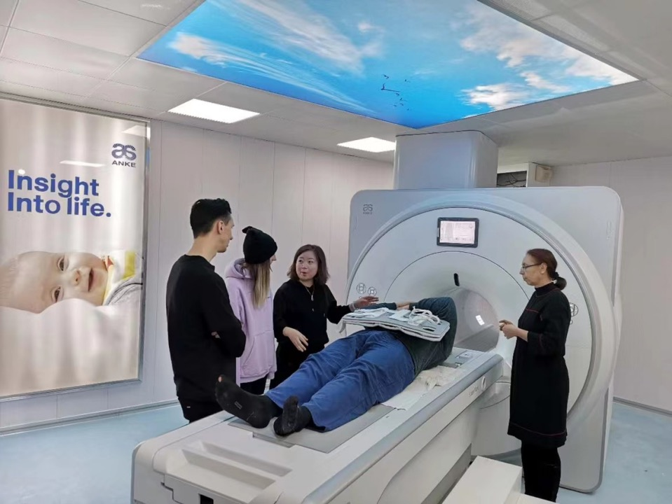
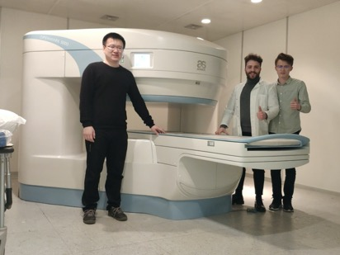
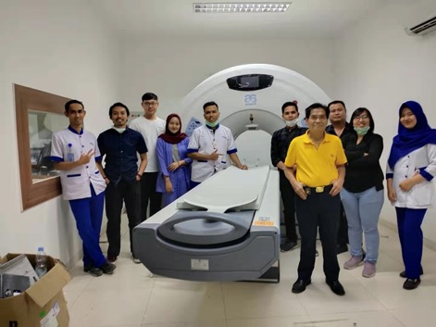
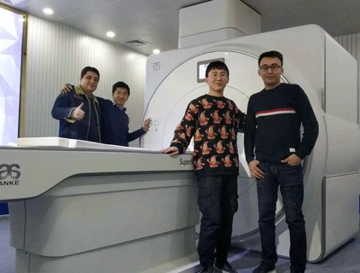
Installations à l’Etranger
Les produits ANKE dans le monde
De merveilleux moments d’installation réussie
OPENMARK 5000 au Tadjikistan
ANATOM 64 aux Philippines
SuperMark 1.5T en Afrique
ANATOM 32 Fit en Amérique latine
ASR-4000 en Italie
OPENMARK 5000 en Italie
ANATOM Précision en Afrique
ANATOM 16 en Indonésie
Supermark 1.5T en Biélorussie
SuperMark 1.5T en Ouzbékistan

Slide 14

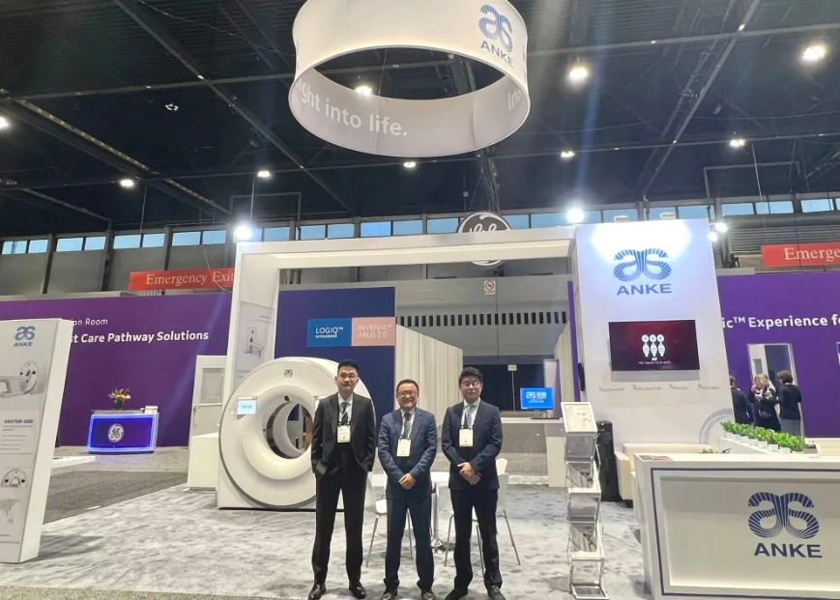
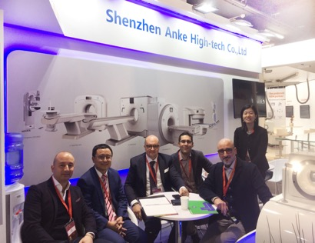
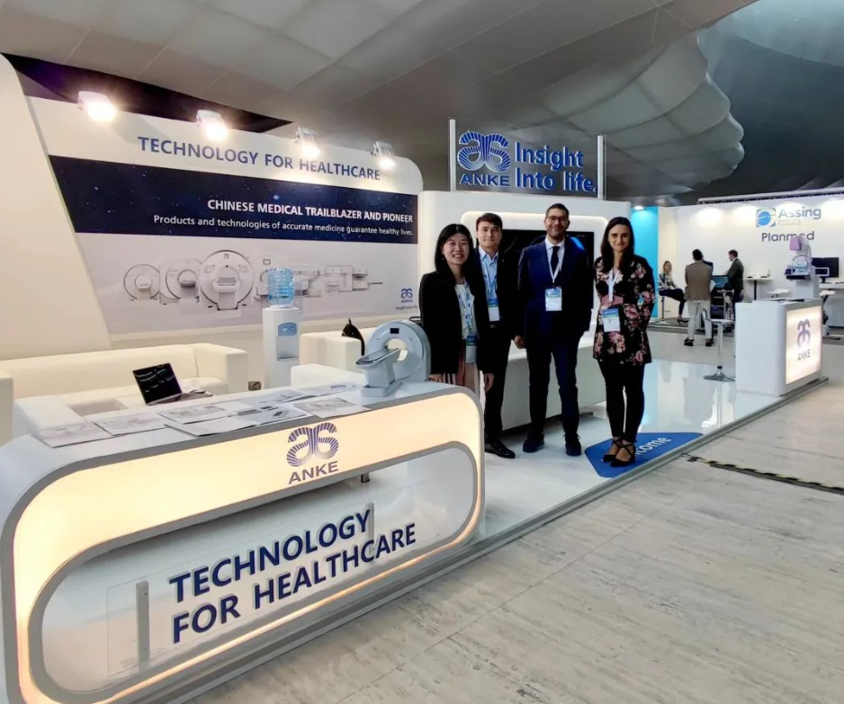
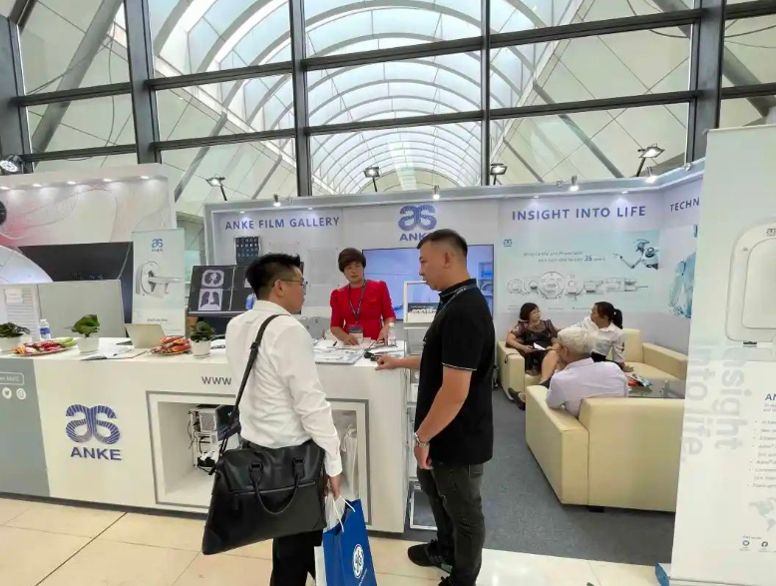
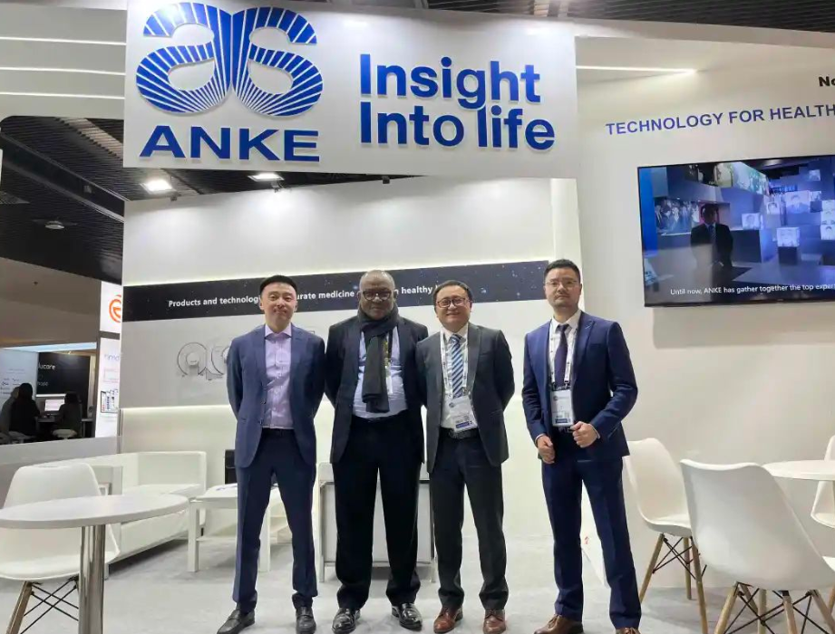
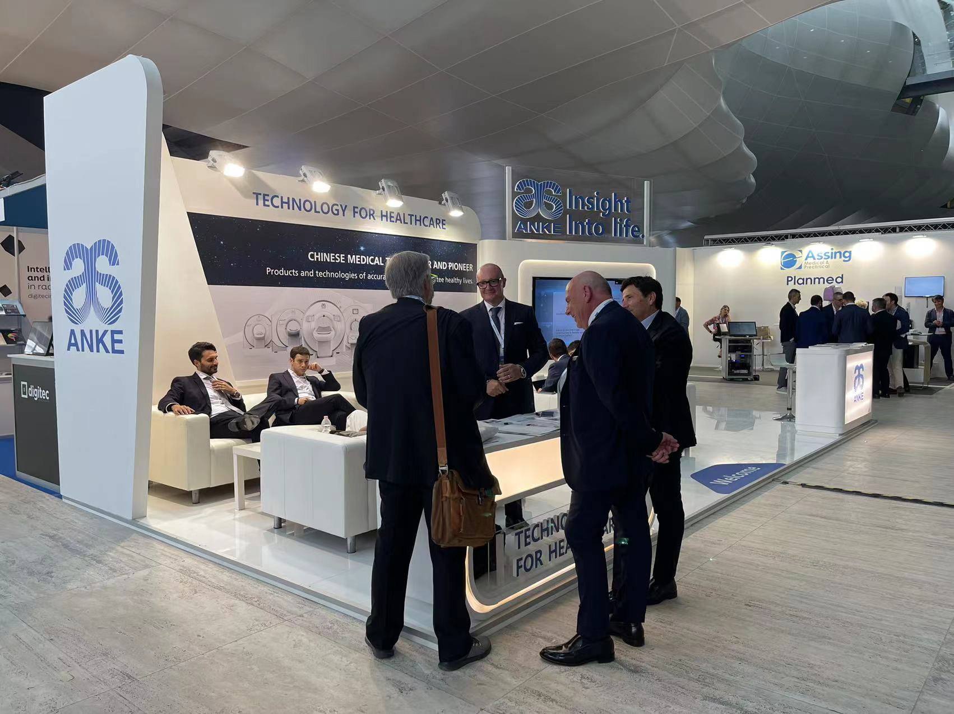
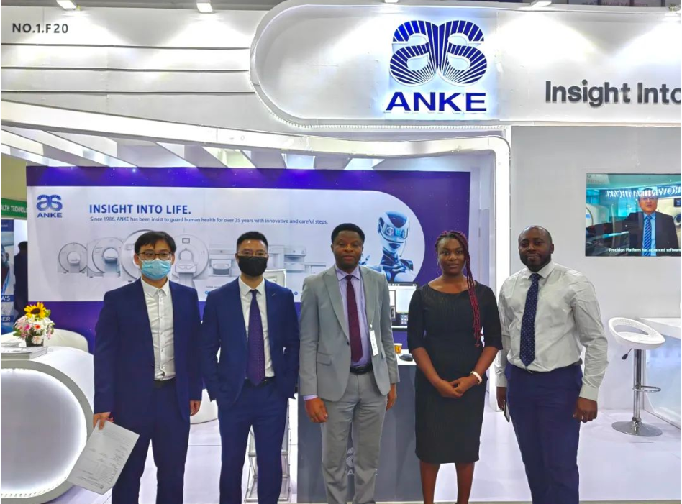
Expositions Mondiales
40+ Expositions Médicales dans le Monde,
RSNA, Arab Health, CMEF, JFR, ECR, MWA, FMRI, VSRNM, SIRM, et plus encore...

Slide 15

LA TECHNOLOGIE POUR
LES SOINS DE SANTÉ
www.anke.com
Shenzhen Anke High-tech Co., Ltd.

